Slide 1

第四节 矩、协方差矩阵
原点矩 中心矩
协方差矩阵
n 元正态分布的概率密度
小结 布置作业

Slide 2

一、 原点矩 中心矩
定义 设X和Y是随机变量，若
存在，称它为X的k阶原点矩，简称 k阶矩
存在，称它为X的k阶中心矩
可见，均值 E（X）是X一阶原点矩，方差D（X）
是X的二阶中心矩。

Slide 3
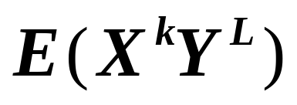
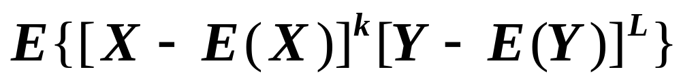
设 X 和 Y 是随机变量，若
k,L=1,2,…
存在，
称它为 X 和 Y 的 k+L 阶混合（原点）矩.
若
存在，
称它为X 和 Y 的 k+L 阶混合中心矩.
可见，
协方差Cov(X,Y)是X和Y的二阶混合中心矩.

Slide 4
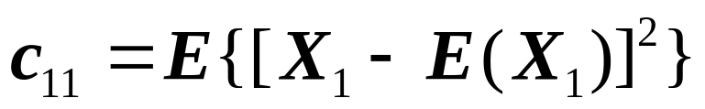
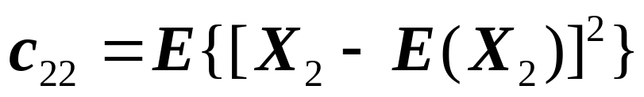
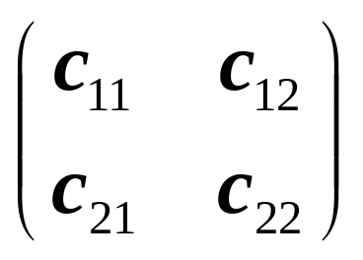
二、协方差矩阵
将二维随机变量（X₁,X₂）的四个二阶中心矩
这是一个
对称矩阵
排成矩阵的形式:
称此矩阵为（X₁,X₂）的协方差矩阵.

Slide 5
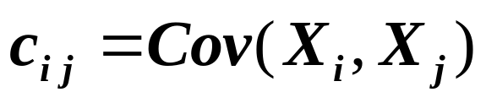
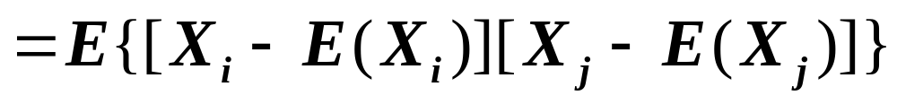
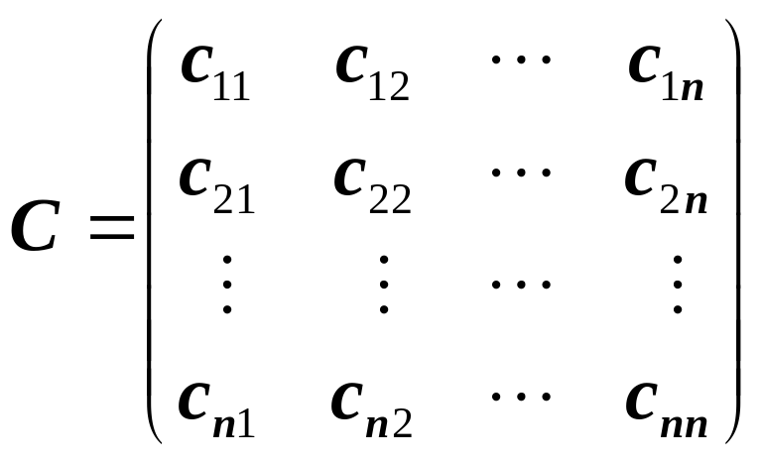
类似定义n 维随机变量(X₁,X₂, …,X_{n}) 的协方差矩阵.
若
( i, j=1,2,…,n )
都存在,
称
矩阵
为(X₁,X₂, …,X_{n}) 的协方差矩阵

Slide 6

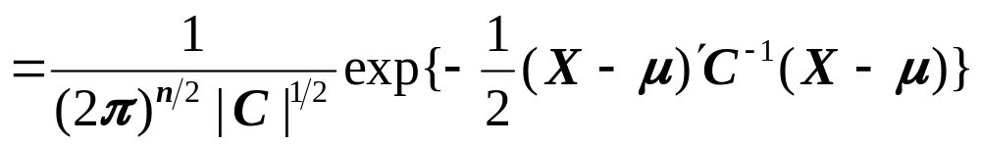
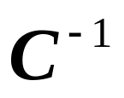
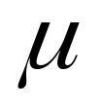

三、n 元正态分布的概率密度
设 =(X₁,X₂, …,X_{n})是一个n维随机向量,
若它的概率密度为
f (x₁,x₂, …,x_{n})
则称 X 服从 n 元正态分布.
其中C是(X₁,X₂, …,X_{n}) 的协方差矩阵.
|C|是它的行列式， 表示C的逆矩阵，
X 和 是 n 维列向量， 表示X 的转置.

Slide 7
n元正态分布的几条重要性质
1. X=(X₁,X₂, …,X_{n})服从n元正态分布
    对一切不全为0的实数 a₁,a₂,…,a_{n}，
    a₁X₁+ a₂ X₂+ …+ a_{n} X_{n} 均服从正态分布.

Slide 8
2. 正态变量的线性变换不变性.
若 X=(X₁, X₂ , … , X_{n}) 服从 n 元正态分布，
Y₁,Y₂, …，Y_{k}是X_{j}（j=1,2,…,n）的线性函数，
则 (Y₁,Y₂, …，Y_{k}) 也服从多元正态分布.
3. 设(X₁,X₂, …,X_{n})服从n元正态分布，则
    “X₁,X₂, …,X_{n}相互独立”
等价于
“X₁,X₂, …,X_{n}两两不相关”

Slide 9
例 设随机变量X和Y相互独立且X~N(1,2), Y~N(0,1). 试求Z=2X-Y+3的概率密度.
解: X~N(1,2),Y~N(0,1)，且 X 与Y 独立,
故X 和Y 的联合分布为正态分布，X 和Y 的任意线性组合是正态分布.
即 Z~N(E(Z), D(Z))
E(Z)=2E(X)-E(Y)+3=2+3=5
D(Z)=4D(X)+D(Y)=8+1=9

Slide 10
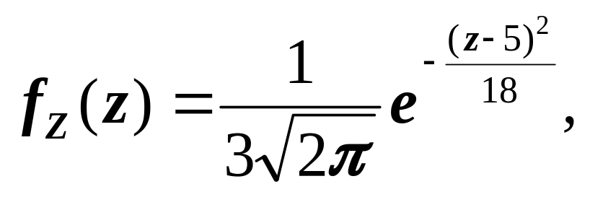

Z~N(5, 3²)
故 Z 的概率密度是

Slide 11
四、小结
在这一节中我们学习了随机变量的原点矩和中心矩以及协方差矩阵 .
一般地 , 维随机变量的分布是不知道的 , 或者太复杂 , 以至于在数学上不易处理 , 因此在实际中协方差矩阵就显得重要了 .

Slide 12
五、 布置作业
《概率论与数理统计》作业（四）
一、填空题第1小题
二、选择题第1、2小题
三、解答题第1、2、3、4小题

